Slide 1
Формирование культуры здорового образа жизни на уроках иностранного языка в начальной школе

Slide 2
Содержание
Введение
Принципы здоровьесбережения.
Критерии здоровьесбережения.
Технологии оптимальной организации учебного процесса и физической активности школьников.
Психолого-педагогические технологии здоровьесбережения.
Образовательные технологии здоровьесберегающей направленности.
Практическая часть
Заключение

Slide 3
Введение
Факторы риска:
Стрессовая педагогическая тактика;
Несоответствие методик и технологий обучения;
Несоблюдение физиологических и гигиенических требований;
Недостаточная грамотность родителей в вопросах сохранения здоровья детей;
Провалы в существующей системе физического воспитания;
Интенсификация учебного процесса;
Функциональная неграмотность педагога в вопросах охраны и укрепления здоровья;
Частичное разрушение служб школьного медицинского контроля;
Отсутствие системной работы по формированию ценности здоровья и здорового образа жизни.

Slide 4
Принципы здоровьесбережения
«Не навреди!»
Приоритет заботы о здоровье учителя и учащегося
Непрерывность и преемственность
Субъект-субъектные взаимоотношения
Соответствие содержания и организации обучения возрастным особенностям учащихся
Комплексный, междисциплинарный подход
Успех порождает успех
Активность
Ответственность за свое здоровье у учеников

Slide 5
Критерии здоровьесбережения
Обстановка и гигиенические условия в классе
Количество видов учебной деятельности
Средняя продолжительность и частота чередования видов деятельности
Количество видов преподавания
Чередование видов преподавания
Наличие и место методов, способствующих активизации
Место и длительность применения ТСО

Slide 6
Критерии здоровьесбережения
Поза учащегося, чередование позы
Наличие, место, содержание и продолжительность на уроке моментов оздоровления
Наличие мотивации деятельности учащихся на уроке
Психологический климат на уроке
Эмоциональные разрядки на уроке
Темп окончания урока

Slide 7
Технологии оптимальной организации учебного процесса и физической активности школьников
Правильная организация урока
Использование каналов восприятия
Учет зоны работоспособности учащихся
Распределение интенсивности умственной деятельности

Slide 8
Психолого-педагогические технологии здоровьесбережения
Снятие эмоционального напряжения
Создание благоприятного психологического климата на уроке
Охрана здоровья и пропаганда здорового образа жизни
Комплексное использование личностно-ориентированных технологий

Slide 9
Образовательные технологии здоровьесберегающей направленности
Педагогика сотрудничества
Технологии развивающего обучения
Технология уровневой дифференциации обучения на основе обязательных результатов
Технология раскрепощённого развития детей
Технология психологического сопровождения учебной группы

Slide 10
Практическая часть
Зарядки
Танцевальные и музыкальные физкультминутки
Пальчиковые игры
Игра
Песня
Элементы театрализации
Релаксация
Упражнения для глаз, дыхания

Slide 11
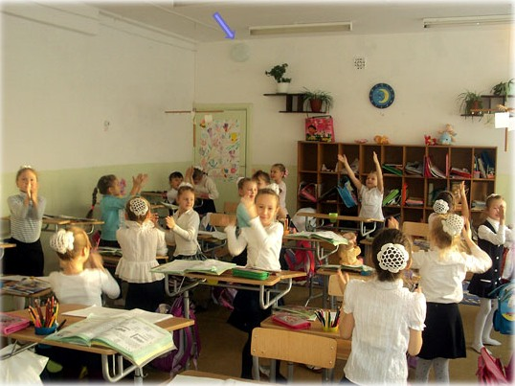
Заключение
Интенсификация образовательного процесса
Необходимость здоровьесберегающих технологий

Slide 12
Спасибо за внимание!

